Slide 1






LẬP TRÌNH ĐA NỀN TẢNG
BLOC PATTERN - BUSINESS LOGIC COMPONENT
Danh dách thành viên :
  Hồ Anh Nguyên - 22KTMT1
  Phan Lê Minh - 22KTMT2
GVHD : TS. Nguyễn Duy Nhật Viễn

Slide 2


MỤC LỤC
1. Tạo BLoC class với events và states
2. BlocBuilder và BlocListener widgets
3.Event handling và state transitions
4.Testing BLoC với bloc_test

Slide 3

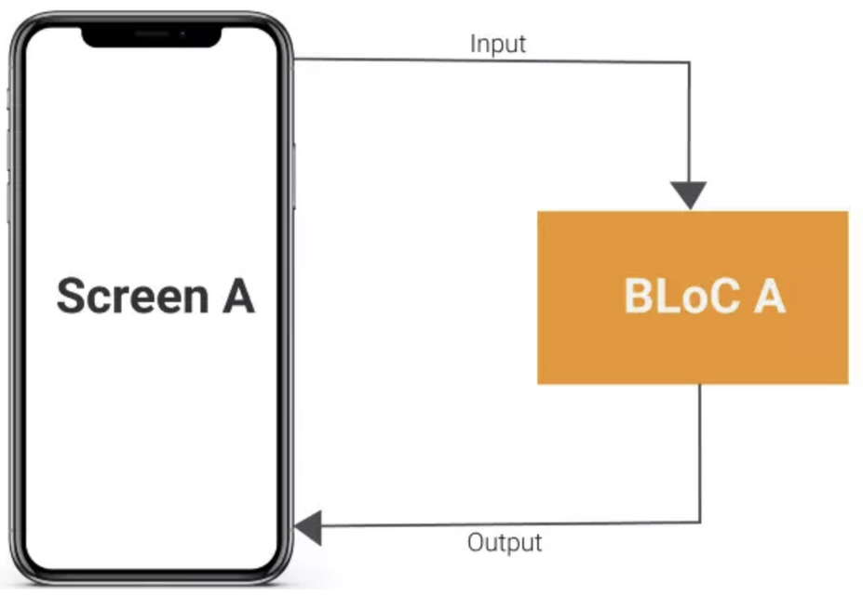

1. Tạo BLoC class với events và states
1.1 Khái niệm về BLoC Pattern
BLoC là gì ?
  BLoC là một mô hình kiến trúc trong Flutter giúp :
→ Tách biệt logic nghiệp vụ (business logic) khỏi giao diện người dùng (UI)
→ Giúp mã nguồn sạch, dễ mở rộng và dễ kiểm thử

Slide 4
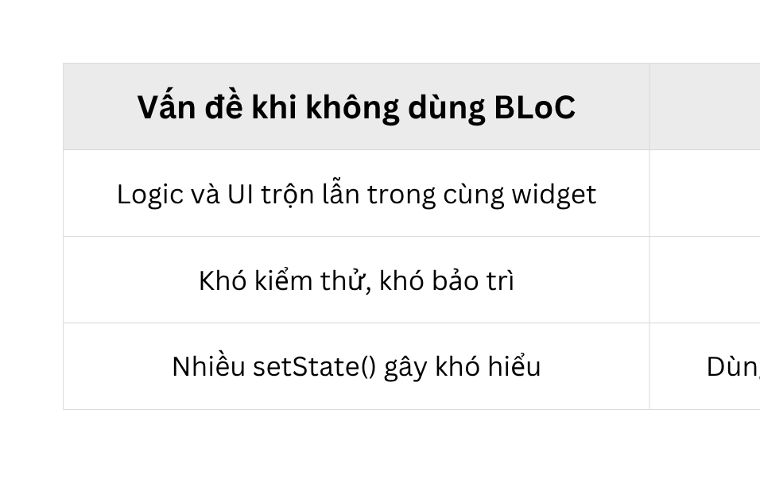
1.1 Khái niệm về BLoC Pattern
Vì sao cần BLoC ?

Slide 5
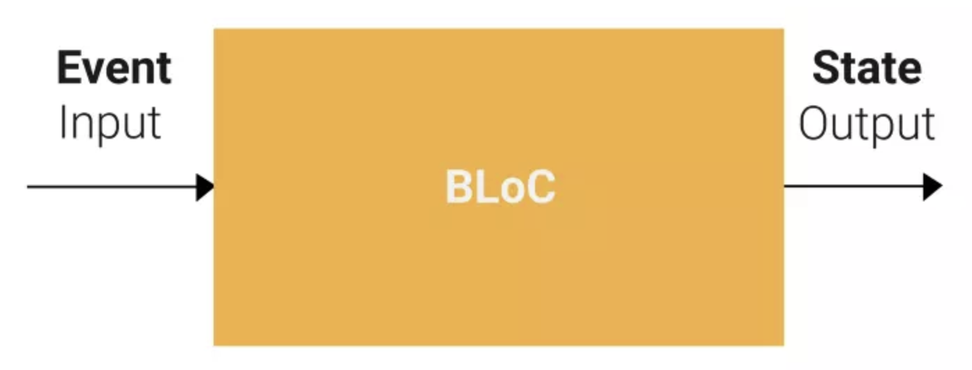
1.2 Event và State
  Event : hành động người dùng (nhấn nút, nhập text, tải dữ liệu, ...)
  State : kết quả hoặc dữ liệu hiển thị trên giao diện (UI).
  Stream : được sử dụng để truyền tải các state từ BloC đến các widget và cập nhật giao diện
  Mô hình đường đi của BLoc : Truyền event vào bloc, bloc xử lý và cho ra output là State của UI.

Slide 6
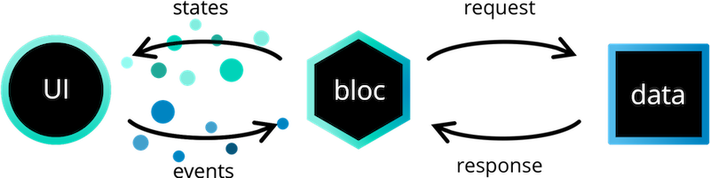
1.3 Cấu trúc file BLoC cơ bản
  Thông thường mỗi Bloc sẽ có file chính :
+ app_event.dart : Định nghĩa các sự kiện tổng quát
+ app_state.dart : Định nghĩa các trạng thái tổng quát
+ app_bloc.dart : Xử lý logic tổng quát

Slide 7
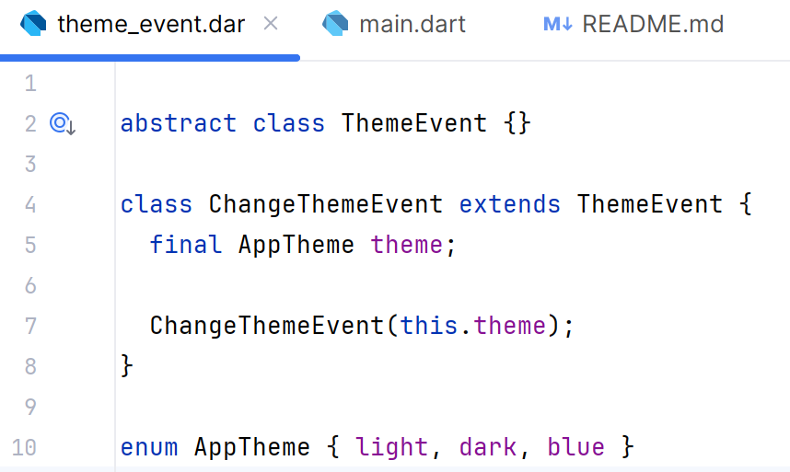
1.3 Cấu trúc file BLoC cơ bản
🧩theme_event.dart
  abstract class ThemeEvent → định nghĩa cơ sở cho tất cả event.
  ChangeThemeEvent → event gửi khi người dùng chọn theme mới.
  enum AppTheme { light, dark, blue } → định nghĩa các lựa chọn theme.

Slide 8
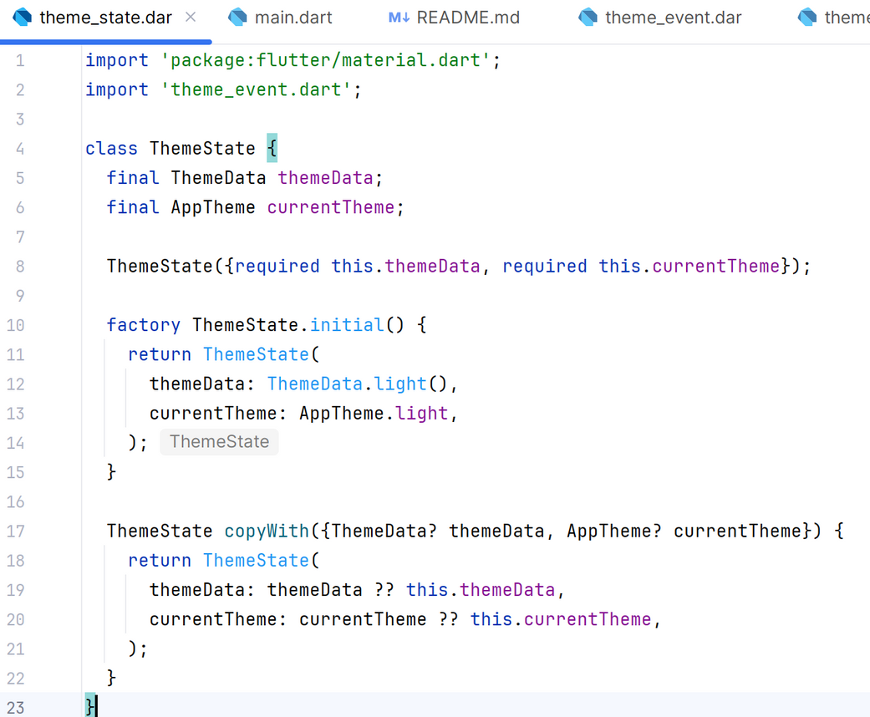
1.3 Cấu trúc file BLoC cơ bản
🧩theme_state.dart
  themeData → lưu Theme hiện tại cho MaterialApp.
  currentTheme → lưu enum AppTheme để biết đang ở theme nào.
  copyWith → tạo state mới từ state cũ khi event được xử lý (giữ nguyên state cũ nếu không thay đổi).

Slide 9
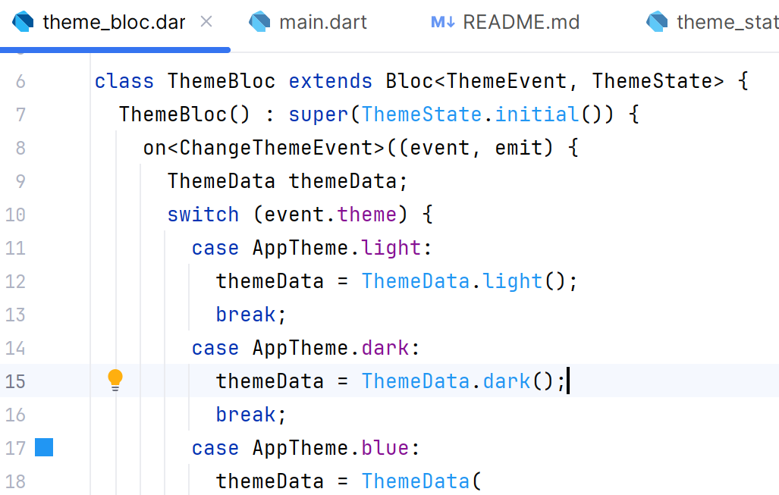
1.3 Cấu trúc file BLoC cơ bản
🧩theme_bloc.dart
  on<ChangeThemeEvent> → lắng nghe event do UI gửi.
  switch (event.theme) → xác định theme mới dựa trên enum.
  emit(state.copyWith(...)) → cập nhật state mới, UI sẽ rebuild tự động.

Slide 10
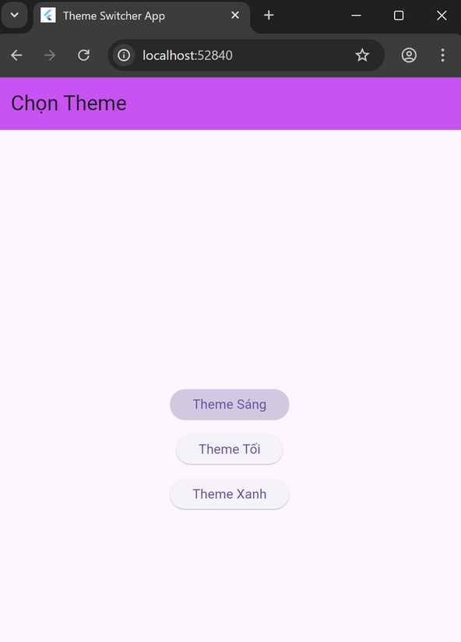
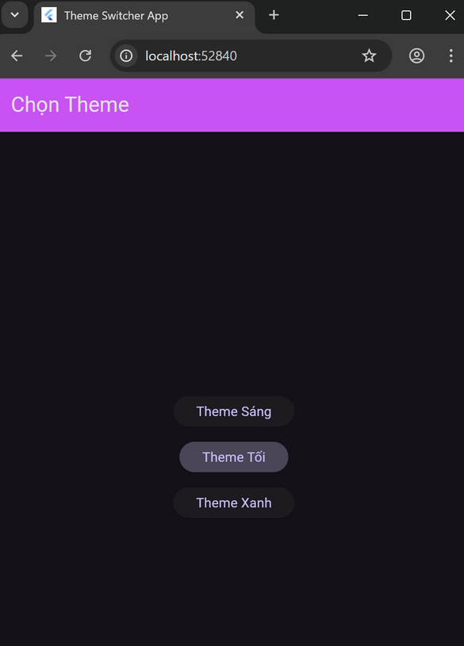
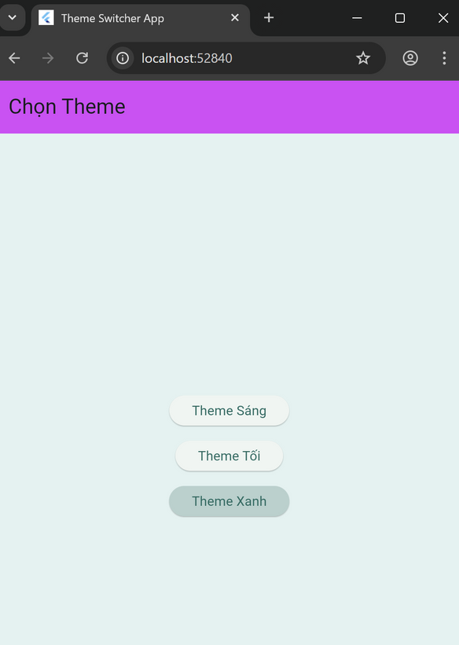
1.4 Demo BLoC class với events và states
📱Demo

Slide 11
2. BlocBuilder và BlocListener widgets
2.1 BlocBuilder - Tái dựng UI dựa trên state
  BlocBuilder :
→ Chức năng : Cập nhật giao diện dựa trên trạng thái mới nhất của bloc.
→ Cách dùng : Sử dụng khi muốn thay đổi trực quan trên màn hình, ví dụ: hiển thị văn bản khác, thay đổi màu sắc.
→ Ưu điểm: Giúp giao diện luôn đồng bộ với trạng thái của bloc một cách tự động.

Slide 12
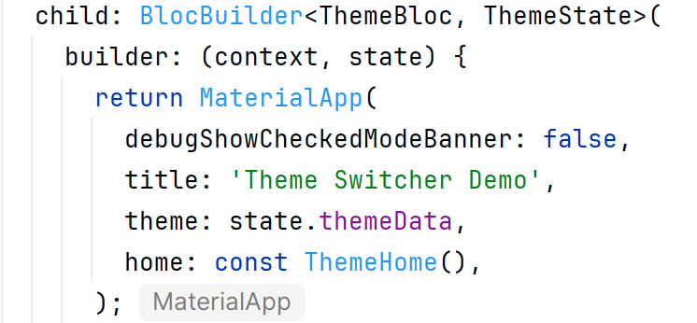
2. BlocBuilder và BlocListener widgets
2.1 BlocBuilder - Tái dựng UI dựa trên state
  BlocBuilder<ThemeBloc,ThemeState>: Lắng nghe ThemeBloc, nhận state mới khi emit.
  builder: (context, state) { … }: Gọi lại UI mỗi khi state thay đổi.
  MaterialApp(): Lấy theme từ state.themeData, đổi màu app ngay lập tức.
  home: const ThemeHome(): Widget home giữ nguyên, chỉ theme thay đổi.

Slide 13
2.2 BlocListener – Side-effect on state
  BlocListener :
→ Chức năng : Thực thi các hành động ở một "thời điểm" khác, không phải khi widget đang xây dựng.
→ Cách dùng : Sử dụng khi bạn muốn thực hiện các hành động như hiển thị thông báo, gọi lệnh điều hướng ...
→ Ưu điểm: Ngăn chặn việc UI bị xây dựng lại không cần thiết khi chỉ cần thực hiện một hành động phụ.

Slide 14
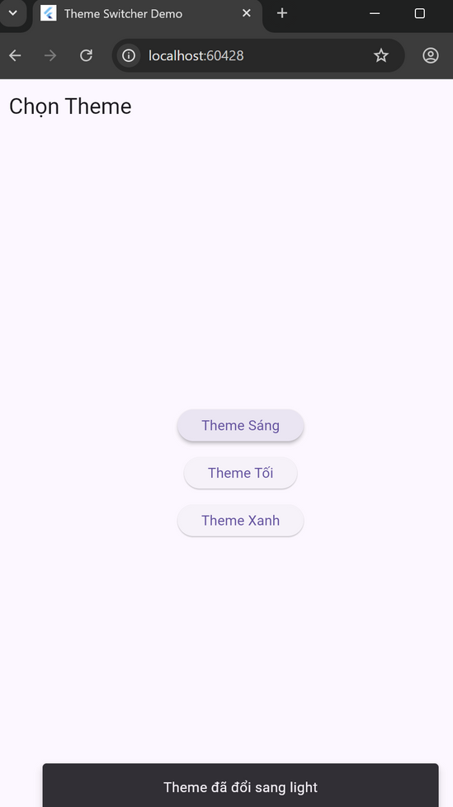
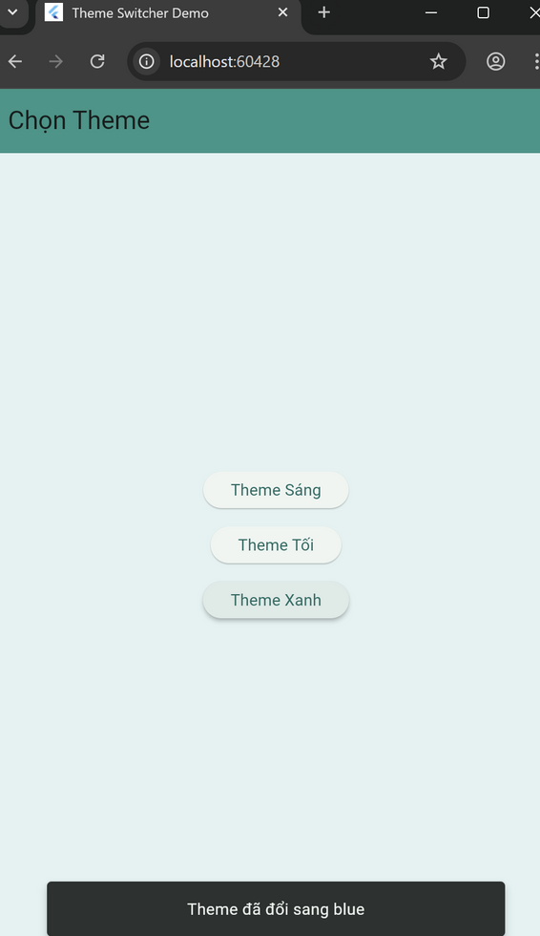
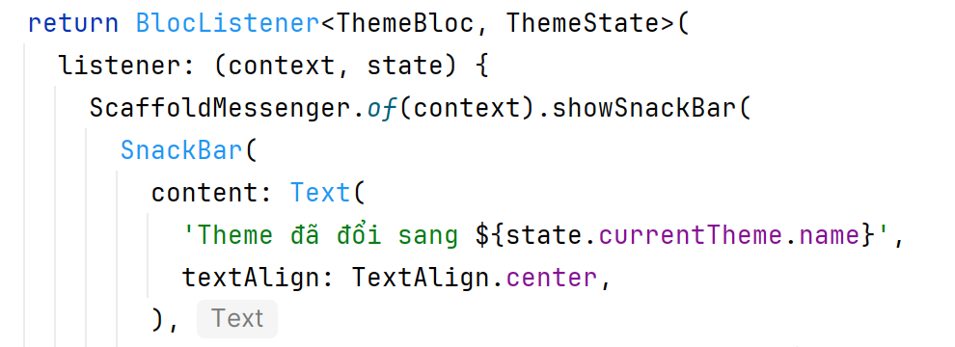
2.2 BlocListener – Side-effect on state

Slide 15
3.Event handling và State transitions
3.1 Event Handling
Event handling là quá trình BLoC nhận sự kiện (event) từ giao diện người dùng (UI) và xử lý logic nghiệp vụ tương ứng.
Trong Flutter BLoC, mọi hành động của người dùng (nhấn nút, nhập dữ liệu, chọn tùy chọn, v.v.) đều được biểu diễn dưới dạng event.

Slide 16
3.Event handling và State transitions
3.1 Event Handling
Các loại Events
// Simple Event - không có data
class PowerPressed extends RemoteEvent {}
// Event with Data - có parameters
class NavigationPressed extends RemoteEvent {
final String direction;
NavigationPressed(this.direction);
}
// Event with Multiple Parameters
class SetVolume extends RemoteEvent {
final int volume;
final bool unmute;
SetVolume({required this.volume, this.unmute = false});
}

Slide 17
3.Event handling và State transitions
3.1 Event Handling
Quy trình hoạt động của Event handling
  Người dùng thao tác trên UI (nhấn nút, nhập form...)
  BLoC phát ra State mới thông qua emit()
1
4
  UI gửi một Event vào BLoC (bloc.add(Event))
  UI tự động cập nhật theo State mới
2
5
  BLoC lắng nghe event và thực thi logic tương ứng
3

Slide 18
3.Event handling và State transitions
3.1 Event Handling
Ví dụ thực tế:
// Bước 1: User nhấn nút Volume Up
onPressed: () {
// Bước 2: Tạo event
context.read<RemoteBloc>().add(VolumeUp());
}
// Bước 3: BLoC nhận event
on<VolumeUp>(_onVolumeUp);
// Bước 4: Handler xử lý
void _onVolumeUp(VolumeUp event, Emitter<RemoteState> emit) {
final newVolume = (state.volume + 5).clamp(0, 100);
emit(state.copyWith(volume: newVolume)); // Bước 5: Emit state mới
}

Slide 19
3.Event handling và State transitions
3.2 State Transitions
State transition là quá trình BLoC chuyển từ trạng thái hiện tại sang trạng thái mới sau khi xử lý event.
Mỗi khi BLoC emit() một state, Flutter tự động:
  Thay đổi giá trị hiện tại của state.
  Kích hoạt rebuild các widget đang lắng nghe (BlocBuilder hoặc BlocListener).

Slide 20
3.Event handling và State transitions
3.2 State Transitions
// copyWith - Tạo state mới với một số fields thay đổi
RemoteState copyWith({
bool? isPowerOn,
int? volume,
int? channel,
String? lastCommand,
}) {
return RemoteState(
isPowerOn: isPowerOn ?? this.isPowerOn,
volume: volume ?? this.volume,
channel: channel ?? this.channel,
lastCommand: lastCommand ?? this.lastCommand,
);
}
// Equatable - So sánh states
@override
List<Object?> get props => [isPowerOn, volume, channel, lastCommand];
}
Cấu trúc State
class RemoteState extends Equatable {
final bool isPowerOn; // Status
final int volume; // Data
final int channel; // Data
final String lastCommand; // Metadata
const RemoteState({
this.isPowerOn = false,
this.volume = 50,
this.channel = 1,
this.lastCommand = '',
});
}

Slide 21
3.Event handling và State transitions
3.2 State Transitions
Quy trình hoạt động của State Transitions
  Trạng thái hiện tại
  BLoC phát ra State mới
1
4
  Gửi một Event vào BLoC
  UI tự động cập nhật theo State mới
2
5
  BLoC lắng nghe event và thực thi logic tương ứng
3

Slide 22
3.Event handling và State transitions
3.2 State Transitions
// BLoC xử lý
void _onVolumeUp(VolumeUp event, Emitter<RemoteState> emit) {
if (!state.isPowerOn) return; // Guard clause
final newVolume = (state.volume + 5).clamp(0, 100);
emit(state.copyWith(
volume: newVolume,
lastCommand: 'Volume Up: $newVolume',
));
}
// State mới được emit
RemoteState(
isPowerOn: true, // Không đổi
volume: 55, // Thay đổi
channel: 5, // Không đổi
lastCommand: '...' // Thay đổi
)
// UI tự động rebuild với data mới
Ví dụ:
// State ban đầu
RemoteState(
isPowerOn: true,
volume: 50,
channel: 5,
)
// User nhấn Volume Up
↓ Event: VolumeUp

Slide 23
4.Testing BLoC với bloc_test
4.1 TẠI SAO PHẢI TEST BLOC?
Lý do:
  Tách biệt logic nghiệp vụ khỏi UI
  Test nhanh - Không cần render UI
  Catch bugs sớm - Trước khi chạy app
  Refactor an toàn - Confidence cao khi thay đổi code
Installation
# pubspec.yaml
dev_dependencies:
flutter_test:
sdk: flutter
bloc_test: ^9.1.0
mocktail: ^1.0.0 # Optional: for mocking
bloc_test PACKAGE là gì?
  Package chính thức từ Felix Angelov (tác giả BLoC)
  Cung cấp utilities để test BLoC dễ dàng
  Built-in matchers và helpers
  Support async operations

Slide 24
4.Testing BLoC với bloc_test
4.1 TẠI SAO PHẢI TEST BLOC?
import 'package:flutter_test/flutter_test.dart';
import 'package:bloc_test/bloc_test.dart';
void main() {
group('RemoteBloc', () {
late RemoteBloc remoteBloc;
setUp(() {
remoteBloc = RemoteBloc();
});
tearDown(() {
remoteBloc.close();
});
blocTest<RemoteBloc, RemoteState>(
'emits [isPowerOn: true] when PowerPressed',
build: () => remoteBloc,
act: (bloc) => bloc.add(PowerPressed()),
expect: () => [
const RemoteState(
isPowerOn: true,
lastCommand: 'Power ON',
),
],
);
});
}
Cấu trúc BLoC:
blocTest<BlocType, StateType>(
'Mô tả test',
build: () => YourBloc(), // Khởi tạo BLoC cần test
act: (bloc) => bloc.add(Event()), // Gửi event vào BLoC
expect: () => [ExpectedStates], // Kết quả mong đợi
);

Slide 25
4.Testing BLoC với bloc_test
4.2 Quy trình test
Quy trình test diễn ra như sau:
  Khởi tạo BLoC (build)
  So sánh kết quả state nhận được (expect)
1
4
  Gửi event vào (act)
  Nếu khớp → test pass
2
5
  Chờ BLoC xử lý event
3

Slide 26
4.Testing BLoC với bloc_test
4.2 Quy trình test
Nếu logic đúng, kết quả sẽ như sau:
  00:02 +2: All tests passed!
1
Còn nếu sai, Flutter sẽ báo:
  Expected: [1]
  Actual: [0]
→ Giúp dễ dàng phát hiện chỗ sai trong xử lý event/state.

Slide 27
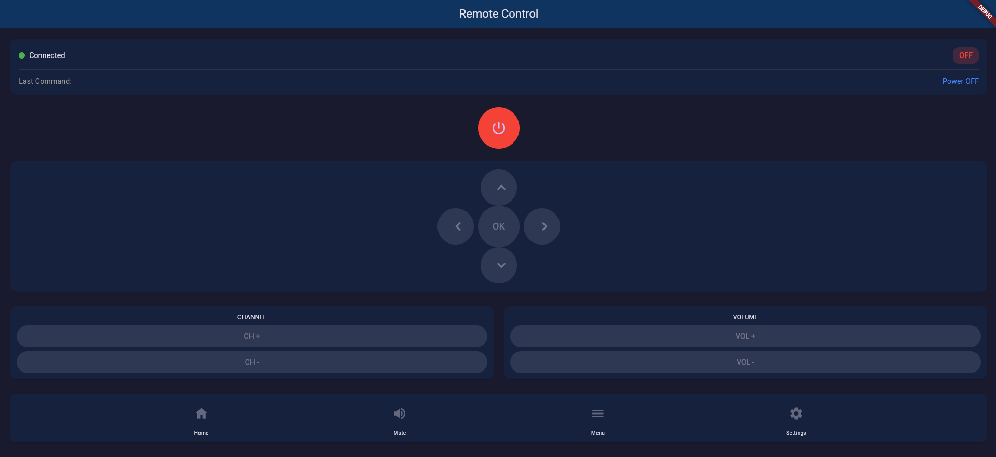
5.Kết quả
5.1 Kết quả demo

Slide 28
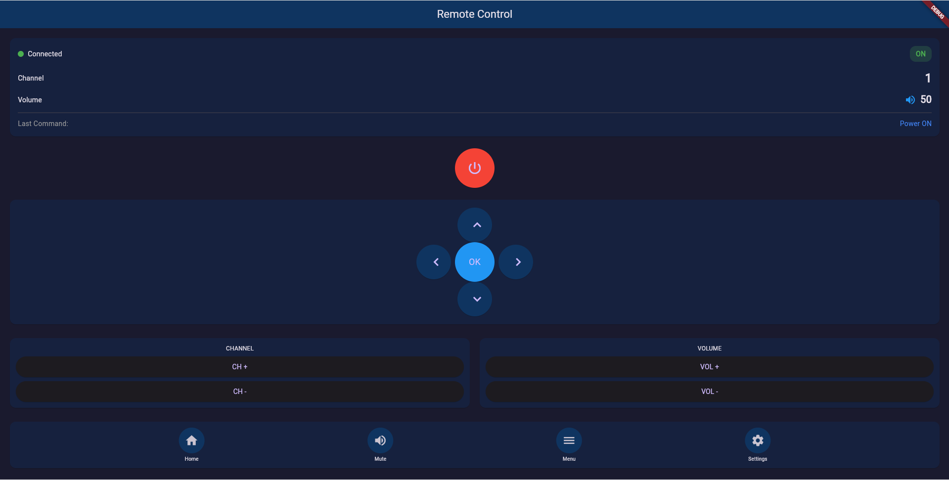
5.Kết quả
5.1 Kết quả demo

Slide 29
5.Kết quả
5.1 Kết quả demo

Slide 30
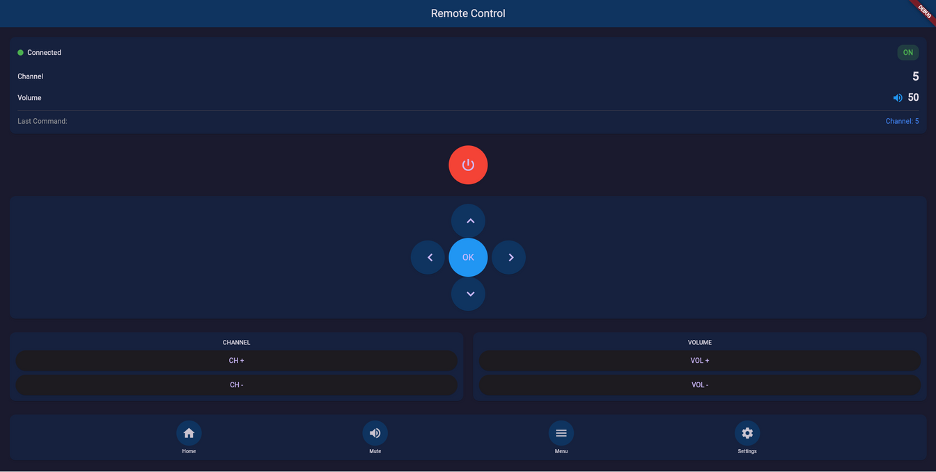
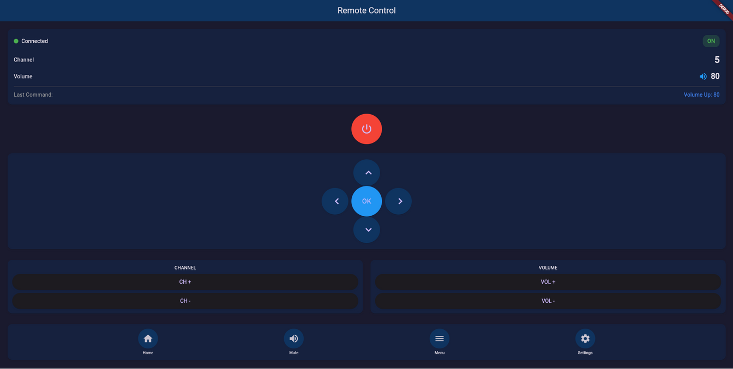
5.Kết quả
5.1 Kết quả demo
Điều khiển thành kênh số 5
Tăng volume lên thành 80

Slide 31
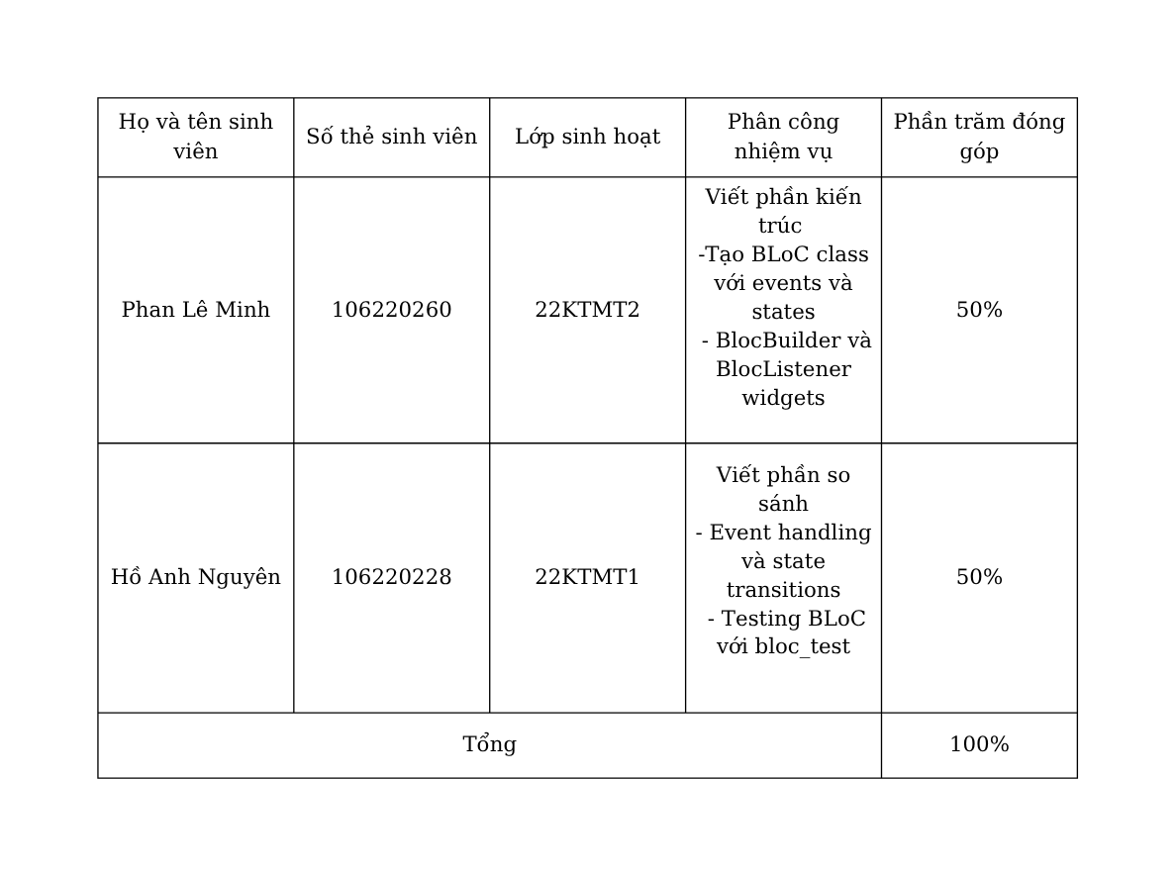
BẢNG PHÂN CÔNG CÔNG VIỆC TRONG NHÓM:

Slide 32


THANK YOU!
www.reallygreatsite.com

